Slide 1
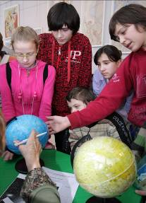
Исследовательская и проектная деятельность: всё для избранных, или избранное для всех? Развитие проектов физкультурно-спортивной направленности
Леонтович Александр Владимирович,
к. психол. н.,
В.н.с. Института изучения детства, семьи и воспитания РАО
Председатель МОД «Исследователь»

Slide 2
Требования ФГОС к результатам обучения
предметные, включающие освоенные обучающимися умения специфические для данной предметной области, виды деятельности по получению нового знания в рамках учебного предмета…
метапредметные, включающие освоенные обучающимися межпредметные понятия и универсальные учебные действия (регулятивные, познавательные, коммуникативные), способность их использования в учебной, познавательной и социальной практике…
личностные, включающие готовность и способность обучающихся к саморазвитию и личностному самоопределению, сформированность их мотивации к обучению и целенаправленной познавательной деятельности…

Slide 3
Требования ФГОС
Программа развития универсальных учебных действий, обеспечивающая формирование у обучающихся основ культуры исследовательской и проектной деятельности и навыков разработки, реализации и общественной презентации обучающимися результатов исследования, предметного или межпредметного учебного проекта.
Индивидуальный проект. Выполняется обучающимся на старшей ступени самостоятельно под руководством учителя (тьютора) по выбранной теме в рамках одного или нескольких изучаемых учебных предметов, курсов в любой избранной области деятельности (познавательной, практической, учебно-исследовательской, социальной, художественно-творческой, иной).

Slide 4
Концепция развития дополнительного образования
Новые направления дополнительного образования должны основываться на освоении детьми и подростками современных технологий, обеспечивающих их личностное и профессиональное самоопределение, включение в современные формы исследовательской работы.
Повышение мотивации учащихся к участию в реализации современных программ дополнительного образования детей по приоритетным направлениям (исследовательская, проектно-конструкторская, творческая деятельность и др.) и получению дальнейшего профильного профессионального образования, готовность и способность полноценно включаться в реальные сложные проекты (исследовательские, трудовые, гражданские, бизнес-проекты и т.д.).

Slide 5
Типы творческих работ
Исследование – получение нового знания про известные предметы
Проект – создание новых предметов
Реферат – компиляция знаний из разных источников
Плагиат – присвоение себе авторства чужих текстов
Конспект - краткое изложение содержания текста

Slide 6
Этапы работы учащегося над исследованием
Область исследования – к чему душа лежит?
Объект – что реально существующее выбираем?
Предмет – какое свойство объекта выбираем?
Цель – к чему стремимся?
Задачи – какие шаги по достижению цели?
Гипотеза – какой результат прогнозируем?
Методика – что делаем?
Данные – что получаем?
Обработка – какие методы используем?
Анализ – что и как мы сопоставляем?
Результат – что мы получили? Подтвердилась ли гипотеза?

Slide 7
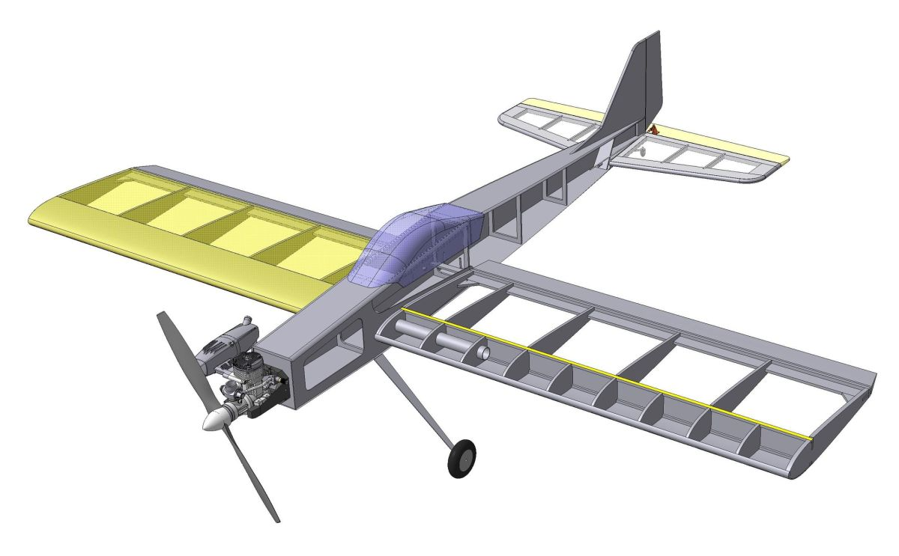
Этапы проекта по созданию действующей авиамодели
Выбор модели
Выбор материала
Изготовление деталей
Сборка модели
Подбор двигателя
Установка двигателя
Подбор системы радиоуправления
Установка системы радиоуправления
Испытания
Корректировка в соответствии с результатами испытаний
Участие в соревнованиях

Slide 8
Результат
Этап работы | «Продуктовый» результат | Образовательный результат
Выбор модели | Чертеж модели | Умение выбирать интересующий объект, оценка реалистичности
Изготовление деталей | Детали, необходимые для модели | Умение работать с материалом
Сборка модели | Готовая модель | Целеустремленность, умение доводить дело до конца
Подбор двигателя и системы управления | Работающая модель | Умение анализировать и выбирать оптимальное решение
Испытания | Летающая модель | Умение управлять
Доработка в соответствии с результатами испытаний | Усовершенствованная модель | Умение анализировать результат, выявлять и признавать ошибки,, и корректировать результат
Участие в соревнованиях | Победа в соревнованиях | Опыт самореализации

Slide 9
Характер проекта в зависимости от ведущей цели
Освоение навыков работы лобзиком и техники склейки деталей
Исследование характеристик полета в зависимости от профиля крыла
Подбор покрытия крыла с целью достижения максимальной скорости полета
Включение в предмет профессиональной деятельности
Победа на соревнованиях – комплексное проектирование под результат

Slide 10
ПДО с элементами исследовательской/проектной деятельности
Предполагают:
подачу педагогом предметного содержания учебного материала в проблемном ключе, с фиксацией вопросов, которые могут стать темой индивидуальных проектных или учебно-исследовательских работ обучающихся;
обучение детей общей методологии проектирования или исследования, изучение состава и последовательности этапов их выполнения (выделение проблемы, планирование, постановка цели и задач, формулировка гипотезы, освоение методики, получение собственных данных, обработка, анализ, выводы, представление результатов в различных формах);
выполнение каждым обучающимся индивидуальной проектной или учебно-исследовательской работы.

Slide 11
Возможная тематика работ
Проект повышения индивидуального спортивного мастерства.
Зависимость индивидуальных спортивных достижений от…
Исследование влияния схем расстановки игроков на результат в командных видах спорта.
Лидерство в спортивной команде. Результат в зависимости от социометрической картины команды.
Адаптация участников группы к условиям спортивного похода.
Психологическая устойчивость спортсменов к стрессовым ситуациям на соревнованиях.

Slide 12
Спасибо за внимание!

